Slide 1
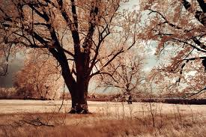
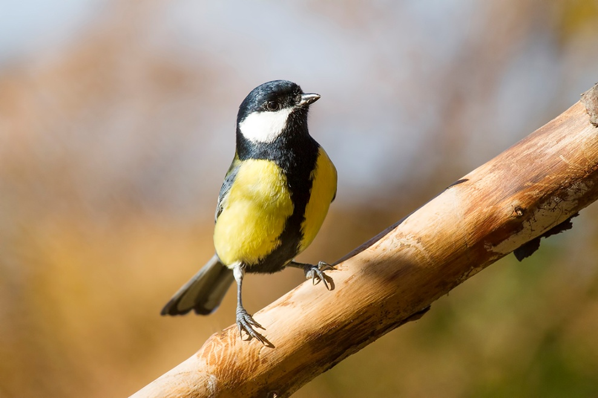
FOTOGRAFIJA

Slide 2
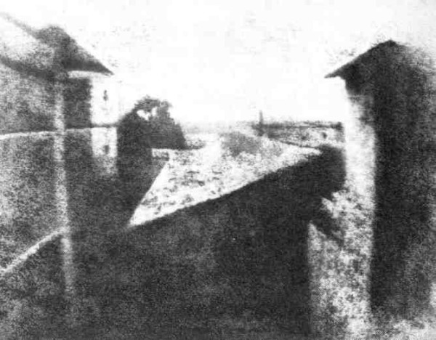
NASTANEK FOTOGRAFIJE
O nastanku fotografije kroži veliko zgodbic
De la Roche – zamislil si je material, ki bi zajemal barve narave na trdo ploščo, pokrito z neznano snovjo
Najstarejša ohranjena fotografija iz leta 1826: Pogled iz okna na posestvo, avtor Joseph Nicéphore Niépce

Slide 3
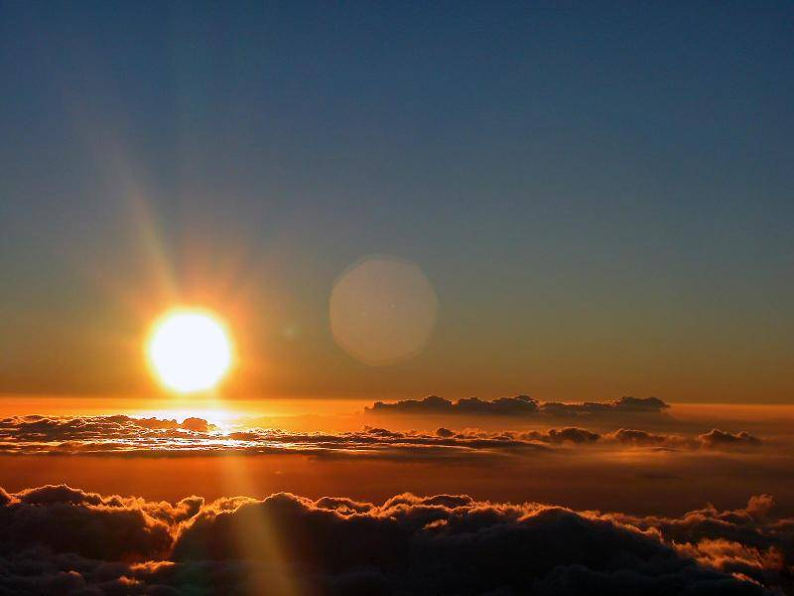
MOTIV
Brez dobrega motiva ni dobre fotografije.
Zelo dobro je, če npr. izberemo nenavaden zorni kot ali se osredotočimo na podrobnosti, ki jih drugače sploh ne bi opazili.
Z razporeditvijo izstopajočih elementov in linij pa lahko določimo smer branja fotografije, naše oči nezavedno sledijo oblikam in linijam.

Slide 4
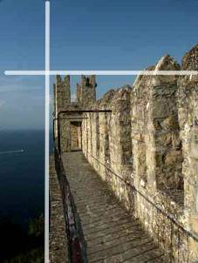
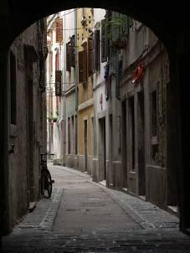
KOMPOZICIJA
Uravnoteženi postavitvi elementov slike, njihovega ospredja in ozadja v določenem okvir pravimo kompozicija.
Motiv mora biti postavljen tako, da bo slika uravnotežena oziroma da bo kompozicija najboljša.

Slide 5
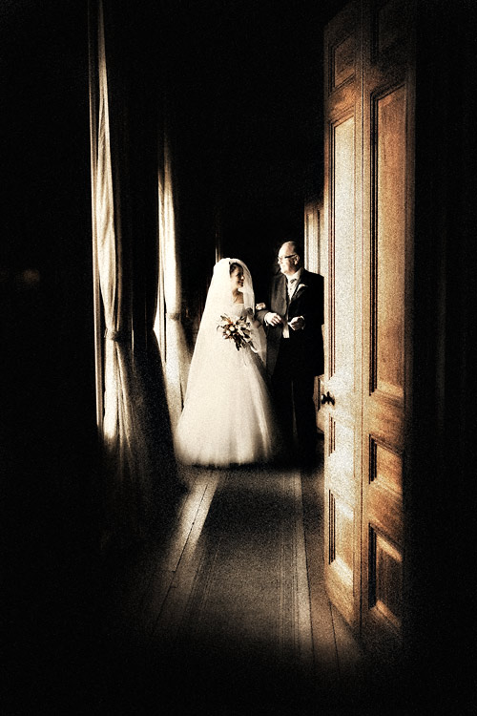
SVETLOBA
svetloba naj bi bila najpomembnejši del fotografije
ko govorimo o svetlobi, imamo ponavadi v mislih tri lastnosti:
barvo - Barva svetlobe je pomembna zato, ker vpliva na barvo vseh drugih z njo osvetljenih predmetov
Smer - Smer svetlobe je pomembna predvsem zaradi smeri in dolžin senc
Trdoto -Trdota svetlobe pa je odvisna od tega, ali je neposredna in prihaja neposredno iz vira svetlobe, ali pa je odbita oz. razpršena. Neposredna svetloba je trda, odbita pa mehka.

Slide 6
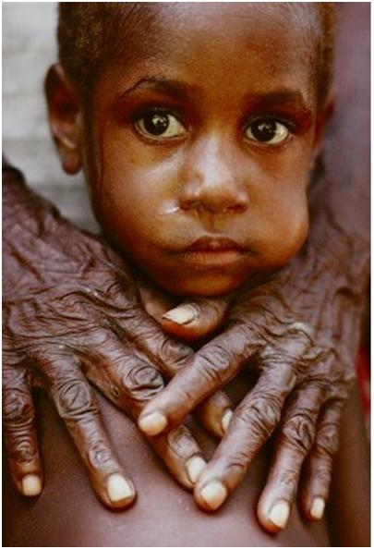
KONTRAST
Uporabljamo kadar želimo nekaj še posebej izpostaviti.
Poznamo več vrst kontrastov, najbolj očitni pa so barvni kontrasti
Bolj kot si barve v klasičnem barvnem krogu ležijo nasproti, bolj so si med seboj različne, torej kontrastne. npr. modra-rumena in rdeča-zelena
Kontrast med staro in mlado kožo poudari obe, tako staro kot mlado.

Slide 7
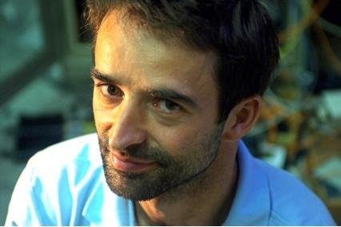
OZADJE
Včasih okolje pomaga pojasnjevati fotografirani predmet (ali osebo).
Od predmeta se raje oddaljite, namesto da se mu približate. Tako boste lahko v sliko vključili okolico, stvari ali osebe, ki jo fotografirate.
Če je ozadje dovolj zabrisano (zamegljeno), postane nepomembno in nemoteče.

